Slide 1


Презентація Смішка Даніїла

Slide 2


Slide 3

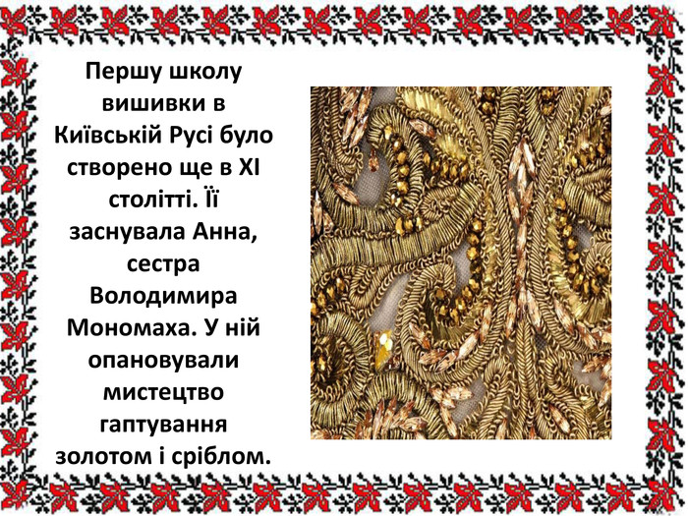

Slide 4


Slide 5


Slide 6


